Slide 1
Методические рекомендации
по организации
«Родительского патруля»
в образовательных учреждениях
2021г.

Slide 2
«Родительский патруль» и цель его создания?
«Родительский патруль» - это инициативная группа взрослых с активной жизненной позицией по соблюдению Правил дорожного движения, сформированная из числа родителей (законных представителей), дети которых обучаются в данном образовательном учреждении.
«Родительский патруль» создается с целью профилактики детского дорожно-транспортного травматизма, а также с целью привлечения внимания общественности к вопросам дорожно-транспортных происшествий с участием несовершеннолетних и соблюдения ПДД всеми участниками дорожного движения.

Slide 3
Чем руководствуется в своей деятельности «Родительский патруль»
Законом «Об образовании» Российской Федерации;
Конвенцией ООН о правах ребенка;
Федеральным законом РФ от 24.06.1998 г. № 124-Ф (с изм. и доп.) - Об основных гарантиях прав ребенка в РФ;
Нормативно-правовыми документами, регламентирующими деятельность в сфере профилактики детского дорожно-транспортного травматизма.

Slide 4
Основные направления работы «Родительского патруля»
4 основных направления работы:
контроль за соблюдением Правил дорожного движения детьми по пути следования в школу и обратно;
контроль за соблюдением правил перевозки детей автомобильным транспортом;
контроль за использованием учащимися световозвращающих приспособлений на верхней одежде, школьных сумках и рюкзаках;
участие мероприятиях, экскурсиях.

Slide 5
Организация деятельности
«Родительского патруля»
Утверждение Положения об организации
«Родительского патруля»
в образовательном учреждении
Приказ директора ОУ (ежегодно)
о назначении ответственного лица
за организацию работы «Родительского патруля»
Формирование состава «Родительского патруля»
Утверждение
годового плана работы «Родительского патруля»
Разработка Положений
по организации и проведению рейдов и акций
Утверждение графика участия членов «Родительского патруля»
в рейдах и акциях
Проведение «Родительским патрулем» рейдов и акций
Оформление отчетов о проведенных рейдах и акциях.
Размещение видеоматериалов
на сайте ОУ

Slide 6
Состав
«Родительского патруля»
«Родительский патруль» формируется из числа родителей учащихся образовательного учреждения, желающих принять участие в данной работе на добровольной основе.
В состав «Родительского патруля» входит не менее
3 человек от каждого класса.
Состав «Родительского патруля» может изменяться в соответствии с утвержденным графиком.

Slide 7
Примерный годовой план работы
«Родительского патруля» («РП»)
№ п/п | Название мероприятия | Срок проведения | Ответств-е
1 | Сформировать «РП». Утвердить годовой план работы, график участников рейдов и акций | сентябрь
2 | Рейд на пешеходных переходах в непосредственной близости от ОУ: контроль за пересечением проезжей части учащимися, которые в школу и из школы ходят самостоятельно | сентябрь, октябрь
3 | Участие в акции «Засветись!», приуроченной к Всемирному Дню памяти жертв ДТП. Контроль за использованием учащимися световозвращающих приспособлений на верхней одежде или на сумках и рюкзаках | ноябрь
4 | Рейд в непосредственной близости от ОУ. Контроль за использованием учащимися световозвращающих приспособлений на верхней одежде или на сумках и рюкзаках | декабрь, февраль
5 | Участие в акции «Безопасные каникулы или «правильный» Новый год»: контроль за пересечением проезжей части учащимися вблизи ОУ | декабрь

Slide 8
Примерный годовой план работы
«Родительского патруля» («РП»)
№ п/п | Название мероприятия | Срок проведения | Ответств-е
6 | Рейд: контроль за безопасной перевозкой детей (ремни, удерживающие устройства) в автомобилях родителей и безопасной высадкой-посадкой учащихся из автомобилей по пути в школу и из нее | декабрь, январь
7 | Оформление и размещение на стендах, доступных для восприятия родителей, фотоотчетов о проведенных рейдах и акциях | в течение года
8 | Участие в акции «Скорость не главное!»: привлечение внимания общественности к проблеме ДДТТ по причине превышения водителями допустимой скорости движения | март
9 | Рейд вблизи ОУ по контролю за соблюдением ПДД «Родители как пример безопасного пешехода и водителя» | апрель
10 | Участие в акции «Безопасный велосипед» | май

Slide 9
«Родительский патруль» в действии!
Экипировка участников патруля - жилеты со световозвращающими элементами!
В рейдах и акциях «Родительского патруля»
принимают участие педагоги, юные инспекторы движения из школьного отряда ЮИД, инспекторы ОГИБДД. Чтобы инспектор ОГИБДД был с вами, необходимо заранее договориться с отделом ГИБДД, согласовав дату проведения мероприятия, время и дислокацию.
По итогам патруля оформляется информация-справка, которую можно использовать на родительских собраниях, педагогических советах.

Slide 10
Документация деятельности
«Родительского патруля»
Журнал учета рейдов (акций) «Родительского патруля», в котором указывается № п/п. дата и время проведения рейда (акции), объект рейда (акции), ФИО участников рейда (акции), их подписи, при необходимости примечания.
График выхода «Родительского патруля» для проведения рейдов и акций.
Годовой план работы «Родительского патруля».
Журнал внепланового инструктажа по охране труда и технике безопасности с учащимися, совершившими нарушение ПДД.

Slide 11
Документация деятельности
«Родительского патруля»
Журнал проведения инструктажа с членами «Родительского патруля» о правилах проведения рейдов в соответствии с инструкцией, разработанной в образовательном учреждении и согласованной в ОГИБДД.
Документация хранится у педагога, ответственного за организацию работы «Родительского патруля», в образовательном учреждении.

Slide 12
Если были выявлены правонарушители?
Родительский патруль (участники) не имеют права: вступать с участниками дорожного движения в конфликтные ситуации, использовать ненормативную лексику, допрашивать правонарушителей с целью установить личность, если те отказываются ее называть, отвечать на провокации со стороны правонарушителей, мешать участникам в пересечении дороги, когда те уже вступили на дорогу, останавливать транспортные средства на ходу. Быть предельно вежливыми, говорить по существу и обращать внимание, прежде всего на необходимость соблюдения правил дорожного движения во избежание случаев травматизма, смертности и правонарушений на дорогах.
В случаях выявления правонарушений, родительский патруль делает замечание в корректной форме, рекомендует обратить внимание на соблюдение правил дорожного движения, в дальнейшем с учениками и родителями учителя проводят профилактические беседы воспитательного характера по предупреждению детского дорожно-транспортного травматизма.
Если были выявлены правонарушители?

Slide 13
Некоторые часто задаваемые вопросы в работе «Родительского патруля»
На каком основании спрашивают ФИО учащегося?
В состав «Родительского патруля» включается представитель образовательного учреждения (директор, заместитель директора, педагоги), который имеет право спросить у учащегося его личные данные.

Slide 14
Некоторые часто задаваемые вопросы в работе «Родительского патруля»
Почему не в каждом рейде принимают участие сотрудники ОГИБДД?
Когда сотрудник ОГИБДД участвует в рейде «Родительского патруля», он в силу Закона обязан привлечь к ответственности каждого нарушителя ПДД. А мероприятия «Родительского патруля» носят больше профилактический и предупреждающий характер.

Slide 15
Почему сотрудники образовательных организаций должны САМИ организовывать родителей в данный патруль?
В соответствии с пунктом 4 статьи 6 Федерального закона 196-ФЗ «О безопасности дорожного движения» от 10 декабря 1995 года к полномочиям органов муниципального самоуправления «Управление образования» относится «участие в осуществлении мероприятий по предупреждению детского дорожно-транспортного травматизма на территории муниципального района».

Slide 16
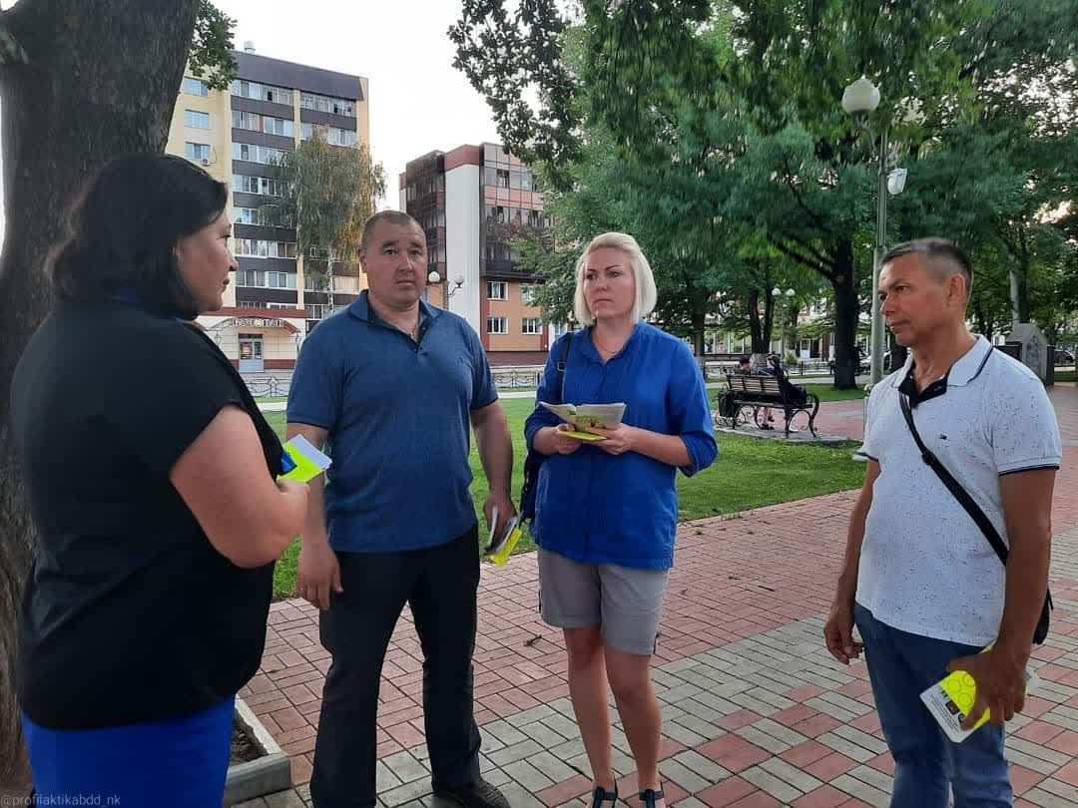

Slide 17
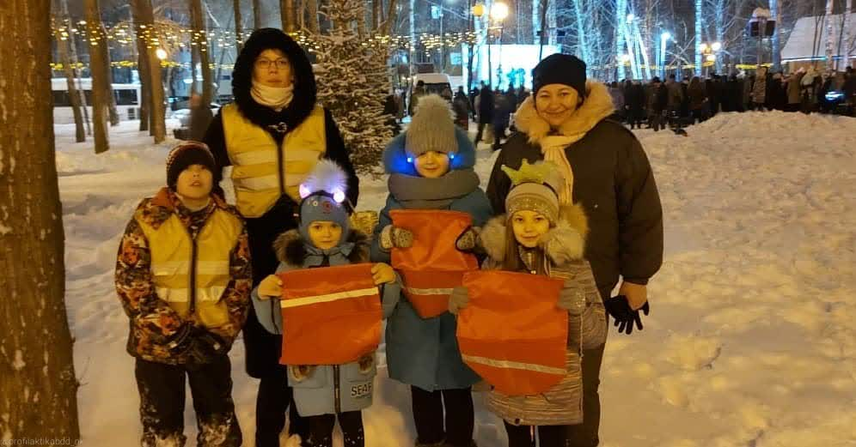

Slide 18
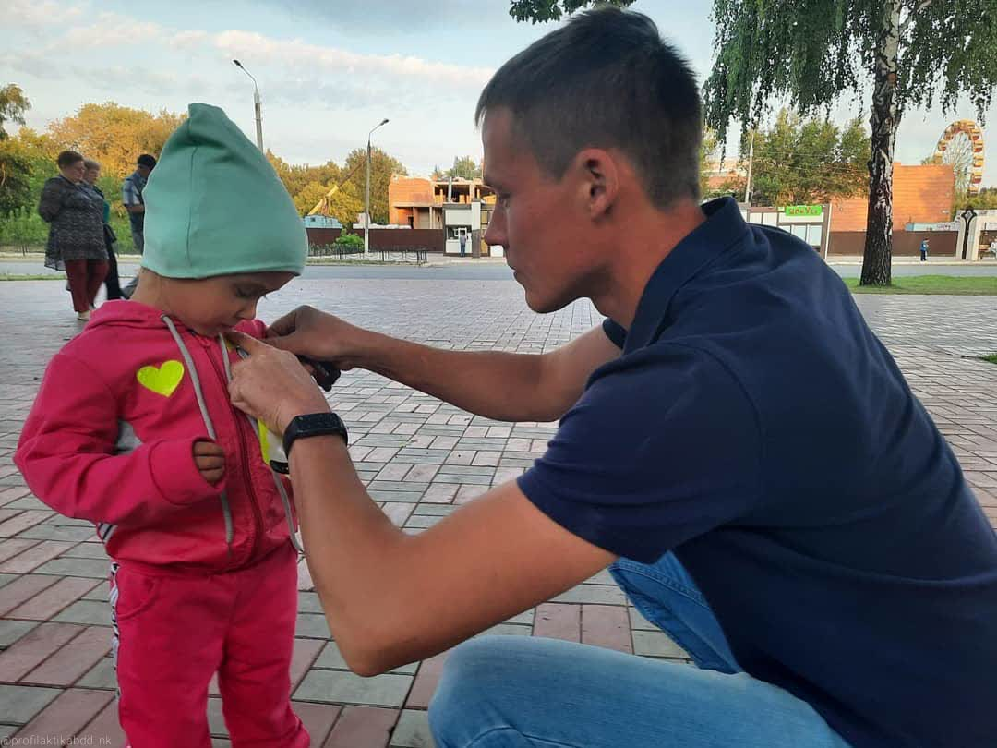

Slide 19
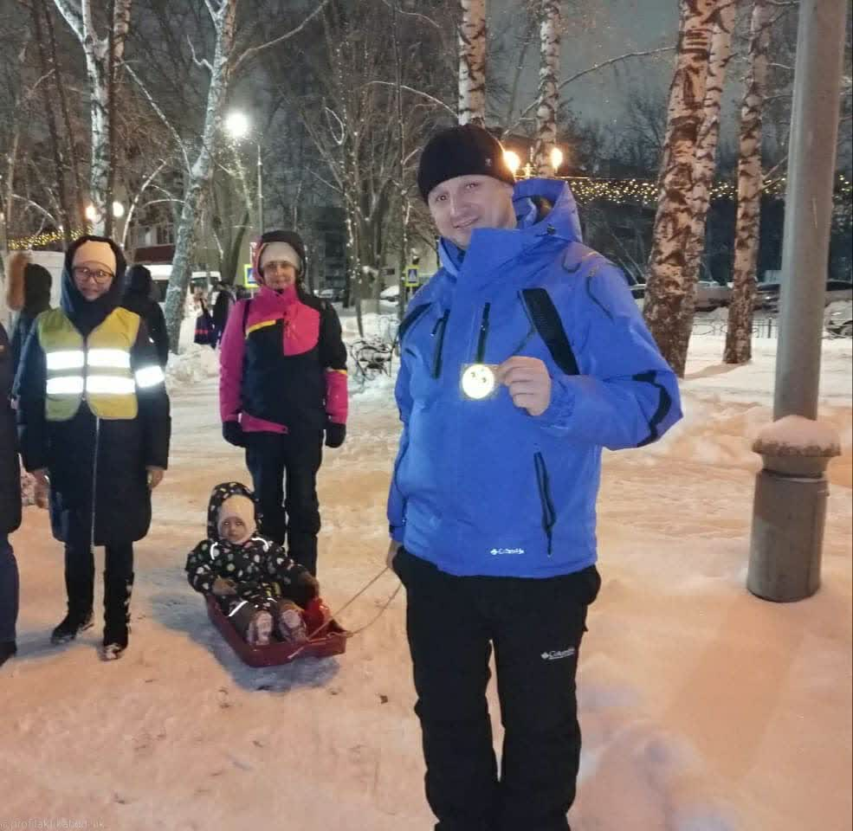

Slide 20
Благодарим за внимание!
Желаем успехов в работе по профилактике детского дорожно-транспортного травматизма!

